Slide 1
Cryptocurrency (Bitcoin)
Price Prediction using LSTM
(Long Short Term Memory)
http://www.free-powerpoint-templates-design.com

Slide 2

Anggota Kelompok 18
01
Dinda Awanda Ramadhani
19/440077/PA/19066
02
Sindhi Mery Handayani
19/442609/PA/19358
03
Mufrih Nur Huda Tri Putra
20/455519/PA/19734
04
Ahmad Habib Hasan Zein
20/462305/PA/20277
05
Mozaya Zakiyah Anisa
20/462316/PA/20288
06
Salsadila Aulia Fauzi
20/462330/PA/20302

Slide 3
01
PENDAHULUAN
02
LANDASAN TEORI
03
METODE PENELITIAN
04
HASIL DAN PEMBAHASAN
05
KESIMPULAN

Slide 4
PENDAHULUAN

Slide 5
Pendahuluan
Era Industri 4.0 ini menghadirkan berbagai inovasi di seluruh aspek, termasuk kegiatan ekonomi.
Mata uang digital dengan sistem pembayaran yang didasarkan pada bukti kriptografi, dua pihak bertransaksi secara langsung
ALASAN
CRYPTOCURRENCY
Sebagai cryptocurrency berbasis blockchain pertama, Bitcoin saat ini mewakili lebih dari 68% dari total nilai cryptocurrency yang ada.
Ingin mengetahui hasil prediksi harga bitcoin menggunakan LSTM dan memprediksi harga bitcoin 30 hari kedepan.
BITCOIN
TUJUAN

Slide 6
LANDASAN TEORI

Slide 7
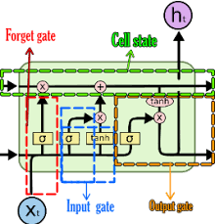
Long Short Term Memory (LSTM)
LSTM merupakan bentuk pengembangan dari RNN. LSTM terdiri dari serangkaian sel memori unik yang menggantikan neuron lapisan tersembunyi dari RNN. Model LSTM menyaring informasi melalui struktur gate untuk mempertahankan dan memperbarui keadaan sel memori. Struktur gate mencakup input gate, forget gate, dan output gate. Setiap sel memori memiliki tiga lapisan sigmoid dan satu lapisan tanh.
Algoritma yang digunakan dalam LSTM adalah sebagai berikut (Brownlee, 2017):
1
Menghapus variabel yang tidak dibutuhkan.
5
Menghitung nilai sigmoid dan tanh
2
Mengubah data yang akan digunakan menjadi supervised learning problem.
6
Membuat model LSTM dengan menentukan banyaknya hidden layer,neuron, dan epoch yang akan digunakan.
3
Melakukan normalisasi menggunakan min-max scalling.
7
Melakukan evaluasi terhadap model LSTM yang telah dibuat.
4
Membagi data menjadi data training dan testing.

Slide 8


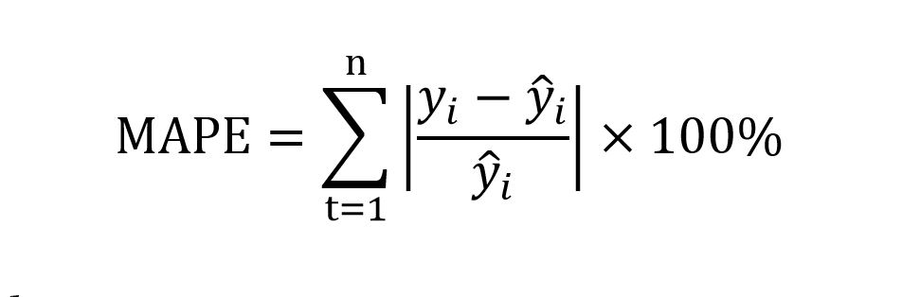
Time Series Data
Parameter Evaluasi
Time Series atau runtun waktu ialah suatu data yang dikumpulkan dengan setiap variabel dicatat atau diobservasi sepanjang waktu yang berurutan.
Evaluasi keakuratan prediksi digunakan untuk menentukan apakah model akurat dalam melakukan peramalan. Penelitian ini mengadopsi tiga indeks evaluasi: Mean Square Error (MSE), Root Mean Square Error (RMSE), dan Mean Absolute Percentage Error (MAPE)
Analisis runtun waktu dilakukan untuk:
menemukan pola pertumbuhan atau perubahan masa lalu
memperkirakan pola pada masa yang akan datang.
penting dalam proses peramalan dan membantu mengurangi kesalahan dalam peramalan tersebut.
MSE
RMSE
MAPE
atau Penjumlahan Kuadrat Error merupakan selisih antara nilai sebenarnya dan nilai prediksi dibagi dengan banyaknya waktu peramalan.
Persamaannya :
Menghitung MSE dan menarik akarnya. Persamaannya ditulis seperti di bawah ini:
adalah nilai absolute dari persentase error data teradap mean. Persamaannya:

Slide 9
Adaptive Momen Estimation (Adam)
Merupakan algoritma optimasi yang dikembangkan dengan memanfaatkan kelebihan algoritma Adaptive Gradient (AdaGrad) yang mempertahankan learning rate per-parameter yang meningkatkan kinerja pada masalah dengan gradien yang menyebar dan Propagasi Root Mean Square (RMSProp) yang juga mempertahankan learning rate per-parameter yang diadaptasi berdasarkan rata-rata besaran gradien terbaru untuk bobot (mis. Seberapa cepat ia berubah).
Adam tidak hanya mengadaptasi tingkat pembelajaran parameter berdasarkan rata-rata pertama (mean) seperti dalam RMSProp, namun Adam juga menggunakan rata-rata kedua dari gradien (varians uncentered).
Algoritma menghitung rata-rata pergerakan eksponensial dari gradien dan gradien kuadratnya, dan parameter 𝛽1 dan 𝛽2 mengontrol tingkat peluruhan rata-rata pergerakan.
Adaptive Moment Estimation (Adam) adalah metode yang menghitung adaptive learning rate untuk setiap parameter. Nilai parameter yang direkomendasikan adalah 𝛽1= 0.9, 𝛽2 = 0.999, dan ϵ = 10-8 dengan 𝛽1 = 𝛽2 = tingkat penurunan eksponensial dan ϵ = nilai epsilon untuk update parameter.

Slide 10
Fungsi Aktifasi ReLU
Fungsi aktivasi ini digunakan pada input dan hidden layer baik dalam pemodelan suatu analisis.
f(x) = max{0, x} ;dengan f(x) ∈ [0,∞)
Salah satu tantangan ketika menggunakan fungsi aktivasi ReLU adalah ketika input bernilai nol atau negatif, maka fungsi aktivasi ReLU akan selalu menghasilkan output bernilai nol, dan hal ini mempersulit proses back-propagation pada jaringan saraf.

Slide 11
METODE PENELITIAN

Slide 12
Tahapan Penelitian
PENGUMPULAN DATA
MEMPERSIAPKAN DATA
ALOKASI DATA
LSTM DESIGN
TRAINING DATA
TESTING DATA & EVALUASI MODEL
FORECASTING
HASIL

Slide 13
1. Mengumpulkan data
2. Mempersiapkan Data
Pada kasus kali ini kami menggunakan data dari yahoo finance pada laman : https://finance.yahoo.com/
Module yang digunakan :
yfinance
Symbol aset :
BTC-USD
Rentang waktu data :
17 Mei 2017
hingga
17 Mei 2022
(data harian)
Setelah diperoleh data nya, kami melakukan pengecekan Panjang data, didapatkan hasil:
Panjang data: 1827
Lalu kami memilih (subsetting data) variabel yang akan digunakan. Pada proses forecasting kali ini kami akan meramalkan harga bitcoin sehingga,
Dipilih variabel: Open.
Selanjutnya kami cek bentuk plot dari data : plot data didapat pada slide selanjutnya

Slide 14
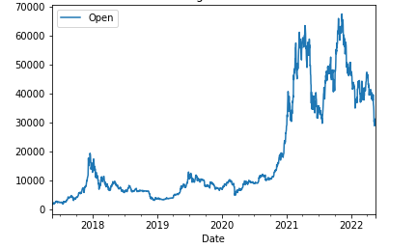
Plot Data Harga Bitcoin (USD)
Data di atas adalah harga bitcoin dari 17 Mei 2017 hingga 17 Mei 2022.
Pergerakan harga Bitcoin cenderung memiliki trend naik. Namun terlihat fluktuasi harga yang sangat berbeda antara periode sebelum akhir 2021 dengan periode setelah tahun 2021.
Harga Bitcoin pada tahun 2022 mencapai harga tertinggi, yaitu US$ 67000.
Harga Bitcoin terendah yaitu US$ 1726 yang terjadi pada tahun 2017.
Terjadi kenaikan sebesar 134% dari harga terendah pada sebelum akhir 2021 (US$ 28841) dibanding dengan harga tertingginya . Lalu dilanjutkan dengan tahap analisis setelahnya.

Slide 15
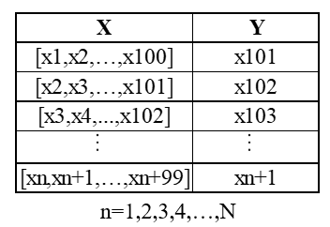
3. Alokasi Data
Setelah data di scaling selanjutnya yang kami lakukan adalah membagi data tersebut menjadi data train dan data test.
Proporsi sebesar 75% untuk data train dan 25% untuk data test.
Lalu dikarenakan algoritma LSTM yang digunakan untuk forecasting membutuhkan format sub sequential, format data diubah.
Untuk menjalankan forecasting dengan algoritma sliding window, kami menggunakan timestamp=100. Maksudnya yaitu setiap satu data pada variabel X berisi 1 array yang dimana dalam satu array tersebut berisi 100 data runtun waktu. Untuk lebih jelasnya akan kami ilustrasikan dalam tabel berikut:

Slide 16
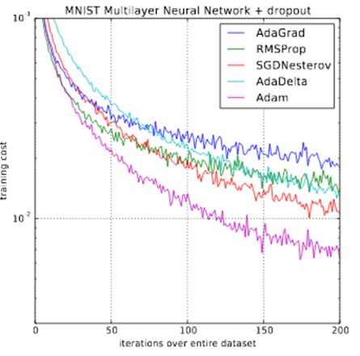
4. LSTM Design
Model LSTM ini menggunakan tensorflow dan keras dari python. Jumlah neuron ditentukan sebanyak 50 pada hidden layer 1 dan hidden layer 2., berbeda dengan default model LSTM yaitu 64 dengan tetap meminimalkan nilai loss function
Kemudian dilakukan teknik regularisasi dengan menambahkan layer Dropout pada LSTM model. Dropout berguna untuk mempercepat waktu training model, dengan tetap mempertimbangkan nilai loss function yang diminimumkan.
Lalu kami menggunakan fungsi aktivasi untuk untuk membuat neural network menjadi non-linear. Fungsi aktivasi, yang kami gunakan adalah ReLU.
Selanjutnya dilakukan optimasi. Algoritma optimisasi yang kami gunakan adalah Adaptive Moment Estimation(Adam) yang popular dikarenakan mencapai hasil yang optimal dengan waktu yang cepat seperti pada gambar berikut

Slide 17
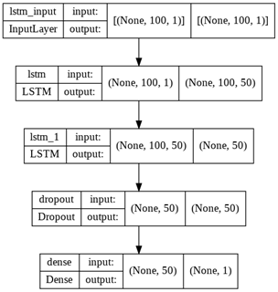
Dalam algoritma Adam, kami definisikan untuk learning rate sebesar 0.001, karena apabila memakai learning rate yang besar menghasilkan training yang terlalu cepat sehingga loss function tidak dioptimalkan dengan baik. Namun jika lebih kecil akan memperlama waktu dibutuhkan untuk training model.

Slide 18
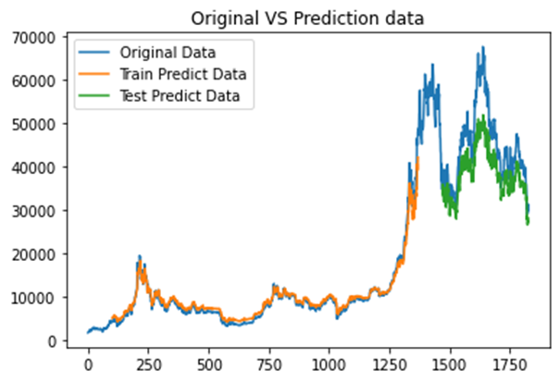
5. Training Data
Melatih data yang digunakan untuk menghasilkan model LSTM yang optimal yaitu meminimalkan loss function dengan parameter parameter yang telah disebutkan sebelumnya pada bagian LSTM Desain. Disini kami menggunakan Epoch sebesar 100, dan Batch Size sebesar 1. Dipilih 100 dikarenakan untuk memperbesar kemungkinan model menemukan nilai MSE yang optimal (kecil) dan batch size 1 agar seluruh data digunakan dalam 1 kali proses latih guna mengoptimalkan model yang didapat.
6. Testing Data & Evaluasi Model
MSE (0.011215928010642529) dan MAE (0.09207001328468323) yang diperoleh menunjukkan hasil peramalan yang diperoleh sudah baik karena mendekati nilai 0. Selain itu juga kami membentuk plot dari hasil prediksi yang telah didapatkan dengan model yang terbentuk.

Slide 19
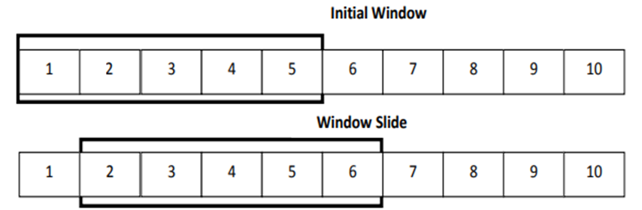
7. Forecasting
Sliding Window adalah perkiraan sementara atas nilai aktual dari data deret waktu. Window Size dan segmen meningkat sampai kita mencapai perkiraan kesalahan yang lebih sedikit .
Setelah memilih segmen pertama, segmen berikutnya dipilih dari akhir segmen pertama. Proses ini diulang sampai semua data time series tersegmentasi.
Proses sliding window ditunjukkan pada Gambar 4 dengan window size=5.

Slide 20
HASIL DAN PEMBAHASAN

Slide 21
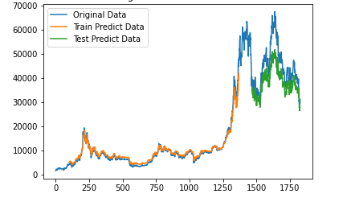
Data Original vs Prediction Data
Berdasarkan plot data aktual dan data prediksi (train predict data dan test predict data) dapat dilihat baik atau tidaknya hasil dari model yang dibentuk.
Plot diatas menggambarkan pola harga prediksi sudah hampir mengikuti pola yang sama dengan harga aktual.

Slide 22
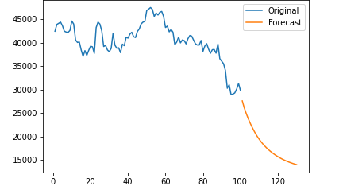
Data Original vs Forecasting Data
Grafik tersebut menunjukkan 100 data aktual harga bitcoin yang akan diprediksi dengan grafik berwarna biru. Grafik berwarna orange merupakan prediksi yang dihasilkan. Prediksi yang dihasilkan yaitu sebanyak 30 data atau memprediksikan data selama satu bulan sejak data aktual terakhir.
Secara visual terlihat bahwa, dengan metode LSTM univariat, prediksi untuk harga bitcoin yaitu akan terjadi penurunan terus menerus dari prediksi data ke 1 untuk tanggal 18 Mei 2022 sebesar US$27597,68 hingga prediksi data ke 30 untuk 16 Juni 2022 sebesar US$14033,18.

Slide 23
Kesimpulan
Pergerakan harga bitcoin dari 5 tahun terakhir, yaitu dimulai pada tahun 2017 harga bitcoin berada di harga terendah dibandingkan tahun berikutnya, Lalu mengalami penurunan pada tahun 2018 hingga 2019. Terlihat fluktuasi harga yang sangat berbeda antara periode sebelum akhir 2020 dengan periode setelah tahun 2021, terjadi kenaikan.
01
02
Pola harga prediksi sudah hampir mengikuti pola yang sama dengan harga aktual.
03
Dari nilai MAPE dapat dilihat bahwa hasil prediksi dengan menggunakan 50 neuron pada hidden layer dan 100 epoch memiliki nilai akurasi sebesar 90,793 %
Hasil forecasting yang diperoleh berdasarkan model yang didapatkan dari proses training menunjukkan harga bitcoin mengalami penurunan. Hal ini terlihat dari garis kuning yang merupakan hasil forecast turun.
04

Slide 24
Saran
1
Kepada Para User Crypto
Ada pepatah berkata “Don’t put your egg in one basket”. Para user cryptocurrency disarankan untuk tidak hanya berinvestasi di satu instrumen saja, terutama bitcoin. Hal ini dikarenakan fluktuasi dan resiko yang tinggi, serta hasil prediksi yang menunjukkan adanya penurunan terus menerus selama 30 hari ke depan.
2
Kepada Peneliti Selanjutnya
Perlu ditinjau kembali optimasi parameter yang digunakan. Misalkan untuk jumlah neuron di masing-masing hidden layer, persentase dropout, jumlah hidden layer, atau batch size diganti untuk menemukan parameter yang paling optimum. Sudah ada algoritma yang bisa melakukan tunning parameter (hyperparameter tunning) seperti gridsearch, randomsearch, atau halving. Penelitian ini belum melakukan hyperparameter tunning tersebut karena adanya keterbatasan sumber daya teknologi.

Slide 25
Thank you

